Slide 1
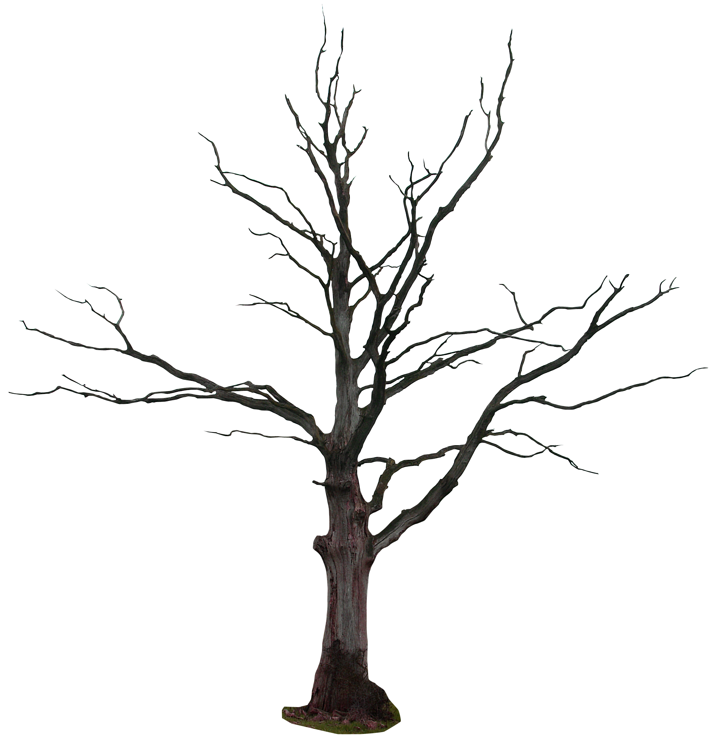
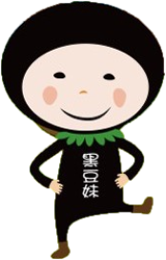
下營區捐發票贈樹苗公益活動
活動時間:110年3月12日(星期五)上午10點整~贈完為止
兌換方法:持110年1-3月發票2張換七里香、茉莉、福木樹苗一株 (一人限3株)
(共700株，換完為止)
請自備環保袋領取樹苗(配戴口罩)
2 0 2 1 植 樹 月

